Slide 1
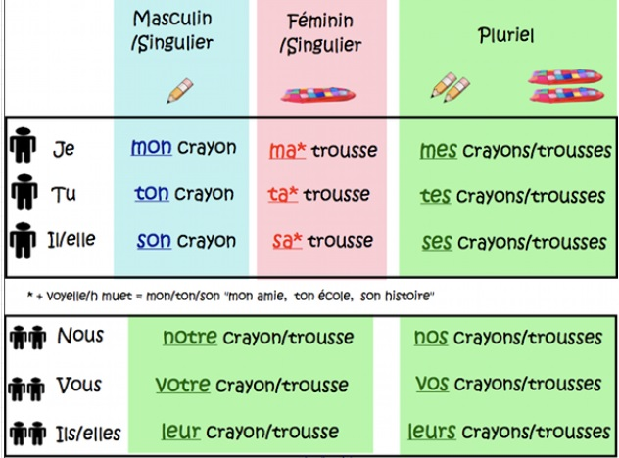
Les adjectifs possessifs
*Si le nom commence par h muet ou par voyelle on met toujours MON, TON, SON, même s’il s’agit d’un nom féminin. Exemples : Mon / Ton / Son amie Marie. Mon / Ton / Son école (une école)

Slide 2
Les adjectifs possessifs

